Slide 1
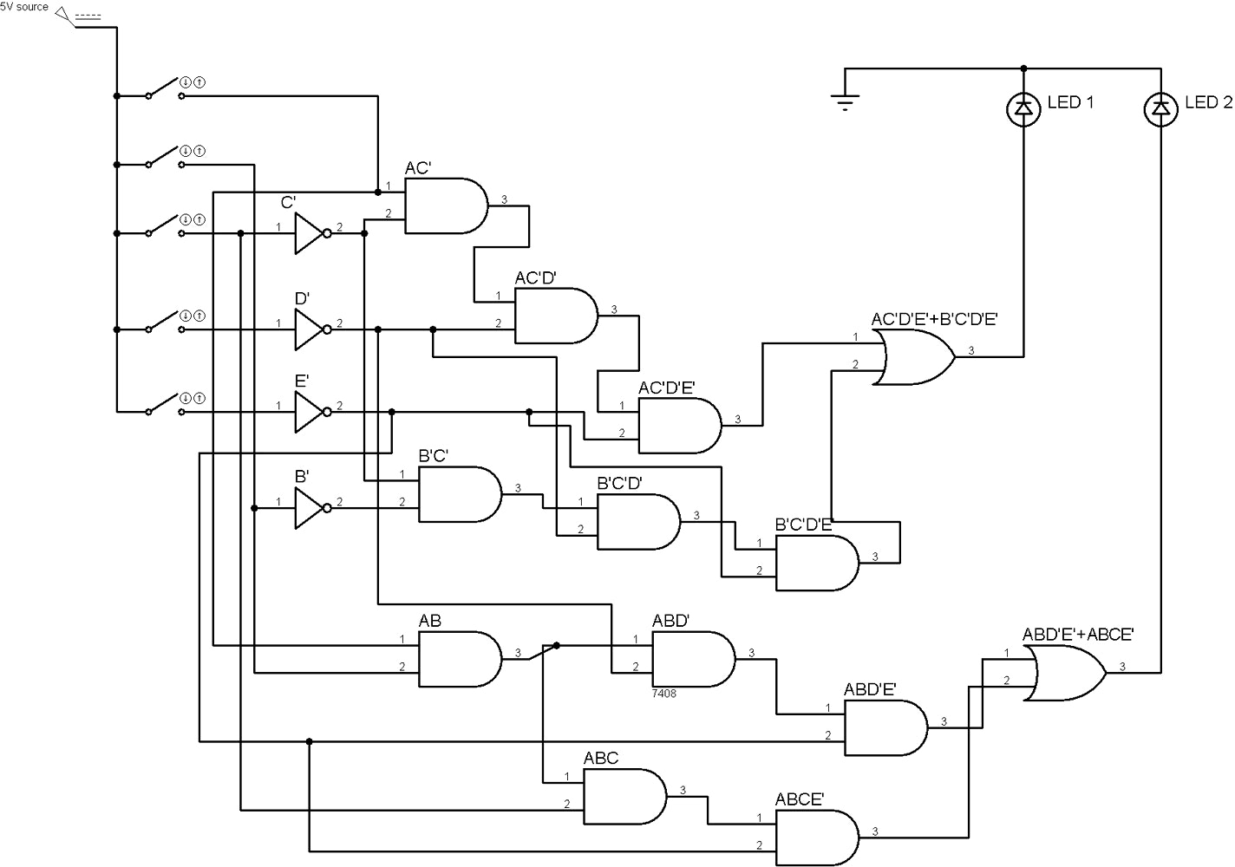
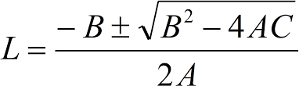


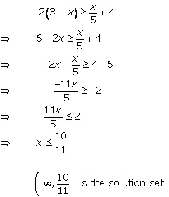
Expressões
Aritméticas e Lógicas
Vinícius Silva Madureira Pereira
bit.ly/lp250918

Slide 2
Definição
As expressões aritméticas são aquelas em que os operadores são aritméticos e os operandos são valores numéricos. As expressões lógicas são aquelas em que os operadores são booleanos e os operandos são valores lógicos, ou seja, verdadeiro ou falso.
Vinícius Silva Madureira Pereira
bit.ly/lp250918

Slide 3
Conceito
As expressões aritméticas, relacionais e lógicas na computação, geralmente, determinam o curso das instruções nas estruturas de fluxo de controle em um algoritmo, tais como SE-ENTÃO-SENÃO (condicional), ENQUANTO-FAÇA (repetição) e PARA-ATÉ-FAÇA (repetição).
Vinícius Silva Madureira Pereira
bit.ly/lp250918

Slide 4
Contextualização
Em uma expressão lógica, por padrão, resolvem-se as operações aritméticas, posteriormente, as relacionais e, conseguinte, as lógicas. Exemplo:
3 * 5 > 3 + 4 || 3 == 5 && 7 > 2
= 15 > 7 || F && V
= V || F && V
= V || F
= V
Vinícius Silva Madureira Pereira
bit.ly/lp250918

Slide 5
Operadores Aritméticos
Precedência:
1ª
Parênteses: y / (4 + 2)
2ª
Pré-decremento: ++x; Pós-incremento: x++; Pré-decremento: --x; Pós-decremento: x--
3ª
Exponenciação: x^{n}
Radiciação: √x
4ª
Multiplicação: y * y
Divisão: x / y
Módulo da divisão (resto): x % y
5ª
Soma: x + y;
Subtração: x – y;
Vinícius Silva Madureira Pereira
bit.ly/lp250918

Slide 6
Operadores Relacionais
Precedência:
1ª
Maior do que: >
Maior do que ou igual: >=
Menor do que: <
Menor do que ou igual: <=
2ª
Igual: ==
Diferente: !=
Vinícius Silva Madureira Pereira
bit.ly/lp250918

Slide 7
Operadores Lógicos
Precedência:
1ª
Não: !
2ª
E: &&
3ª
Ou: ||
Ou Exclusivo: ^
Vinícius Silva Madureira Pereira
bit.ly/lp250918

Slide 8
Referências
SCHILDT, H. C: Completo e Total. 3 ed. São Paulo: Makron Books, 1996. 720 p.
DEITEL, H. M.; DEITEL, P. J. Como Programar em C. 6 ed. São Paulo: Pearson, 2011. 818 p.
McROBERTS, M. Arduino Básico. 1 ed. São Paulo: Novatec, 2011. 456 p.
Vinícius Silva Madureira Pereira
bit.ly/lp250918

Slide 9

Dúvidas
Vinícius Silva Madureira Pereira
bit.ly/lp250918

Slide 10
Obrigado...
Boa noite
para
todos!!!
Vinícius Silva Madureira Pereira
bit.ly/lp250918

